Slide 1
Protocolos de enrutamiento por vector de distancia
Conceptos y protocolos de enrutamiento. Capítulo 4

Slide 2
Objetivos
Identificar las características de los protocolos de enrutamiento de vector de distancia.
Describir el proceso de detección de redes de los protocolos de enrutamiento de vector de distancia por medio del uso del protocolo de información de enrutamiento (RIP).
Describir los procesos que usan los protocolos de enrutamiento de vector de distancia para mantener tablas de enrutamiento precisas.
Identificar las situaciones que ocasionan un bucle de enrutamiento y explicar las consecuencias para el rendimiento del router.
Reconocer los protocolos de enrutamiento de vector
de distancia usados en la actualidad.

Slide 3
Protocolos de enrutamiento de vector de distancia
Ejemplos de protocolos de enrutamiento de vector de distancia:
    Protocolo de información de enrutamiento (RIP)
    Protocolo de enrutamiento de gateway interior
    (IGRP)
    Protocolo de enrutamiento de gateway interior
    mejorado (EIGRP)

Slide 4
Protocolos de enrutamiento de vector de distancia
Tecnología de vector de distancia
  Significado del vector de distancia:
    Un router que usa protocolos de enrutamiento
    de vector de distancia tiene información sobre
    2 elementos:
        La distancia al destino final
        El vector, o la dirección, hacia donde deb
        dirigirse el tráfico

Slide 5
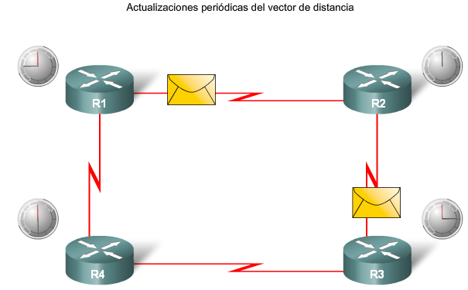
Protocolos de enrutamiento de vector de distancia
Características de los protocolos de enrutamiento
de vector de distancia:
  Actualizaciones periódicas
  Vecinos
  Actualizaciones de broadcast
  Toda la tabla de
  enrutamiento se
  incluye en la
  actualización
  de enrutamiento

Slide 6
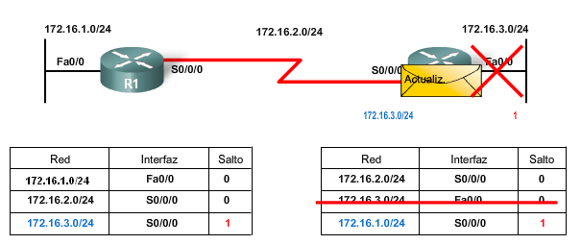
Protocolos de enrutamiento de vector de distancia
Algoritmos de los protocolos de enrutamiento:
- Se define como un procedimiento para realizar cierta tarea

Slide 7
Protocolos de enrutamiento de vector de distancia
Características de los protocolos de enrutamiento
  Los criterios que se usan para comparar
  protocolos de enrutamiento incluyen:
    Tiempo de convergencia
    Escalabilidad
    Uso de recursos
    Implementación y mantenimiento

Slide 8
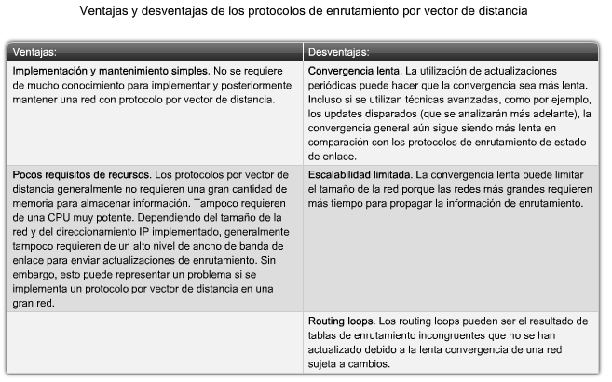
Protocolos de enrutamiento de vector de distancia

Slide 9
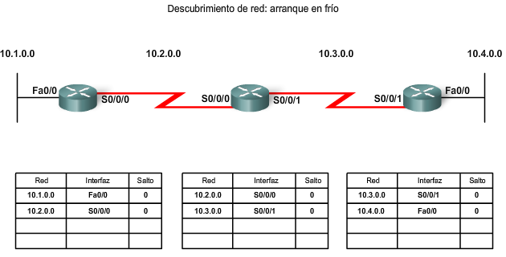
Detección de redes
Inicio del router (arranque en frío)
  - Detección inicial de redes
    Inicialmente, las redes conectadas directamente
    se agregan a la tabla de enrutamiento

Slide 10
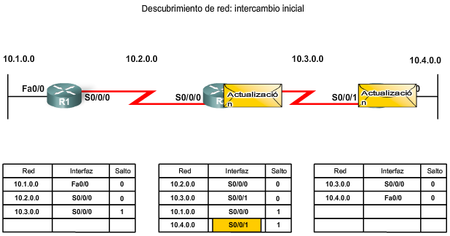
Detección de redes
Intercambio inicial de información de enrutamiento
  Si hay un protocolo de enrutamiento configurado:
- Los routers intercambian información
de enrutamiento
Actualizaciones de enrutamiento recibidas de otros routers:
- El router comprueba si hay actualizaciones
de información nueva
      Si hay información nueva:
- Se actualiza la métrica
- Se almacena la información
nueva en la tabla
de enrutamiento

Slide 11
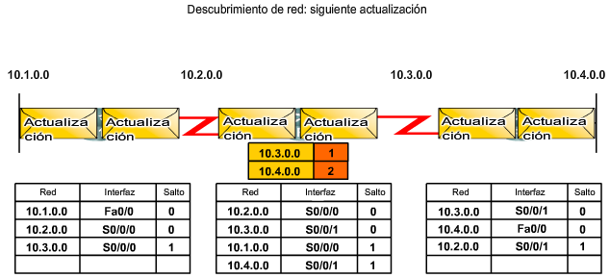
Detección de redes
Intercambio de información de enrutamiento
  La convergencia de routers se logra cuando:
- Todas las tablas de enrutamiento de la red
contienen la misma información de la red
  Los routers siguen intercambiando información
  de enrutamiento
- Si no hay información
nueva, significa que los
routers son convergentes

Slide 12
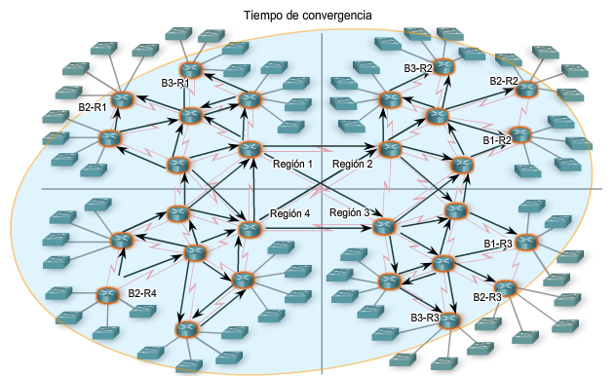
Detección de redes
Para que se considere que la red funciona correctamente, debe lograrse la convergencia
La velocidad con la que se logra la convergencia está formada por 2 categorías independientes:
- La velocidad con la que se hace broadcast de la
información de enrutamiento
- La velocidad con la que
se calculan las rutas

Slide 13
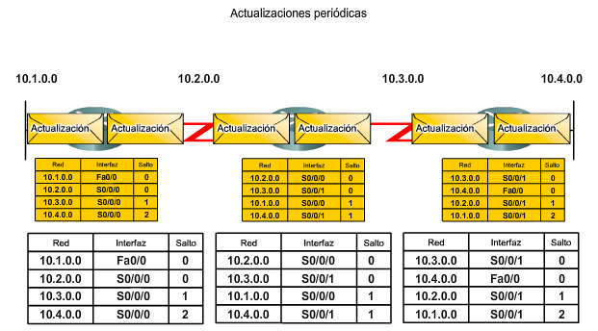
Mantenimiento de las tablas de enrutamiento
Actualizaciones periódicas: RIPv1 y RIPv2
Son los intervalos de tiempo con los que un router
envía la tabla de enrutamiento completa

Slide 14
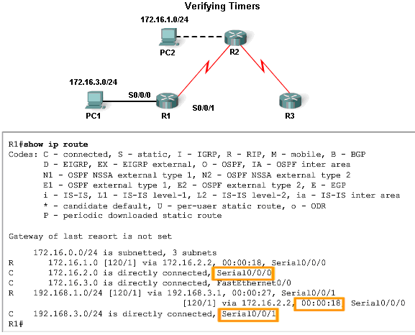
Mantenimiento de las tablas de enrutamiento
RIP usa 4 temporizadores:
  - Temporizador de actualizaciones
  - Temporizador no válido
  - Temporizador de espera
  - Temporizador de purga

Slide 15
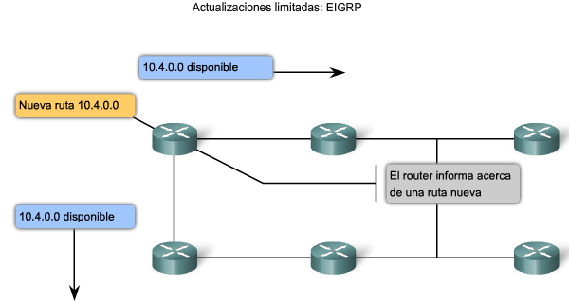
Mantenimiento de las tablas de enrutamiento
Actualizaciones limitadas: EIGRP
Actualizaciones de enrutamiento EIRPG:
- Son actualizaciones parciales
- Se generan cuando se producen cambios
en la topología
- Son limitadas
- No son periódicas

Slide 16
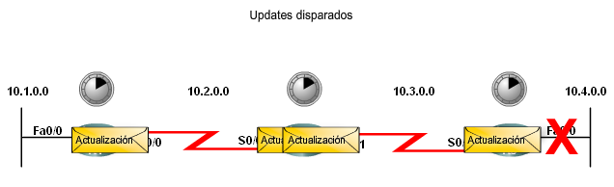
Mantenimiento de las tablas de enrutamiento
Updates disparados
  A continuación, se incluyen las situaciones en que se
  envían las actualizaciones generadas por eventos:
- Cambio de estado de la interfaz
- La ruta pasa a ser inalcanzable
- Se agrega la ruta a la tabla de enrutamiento

Slide 17
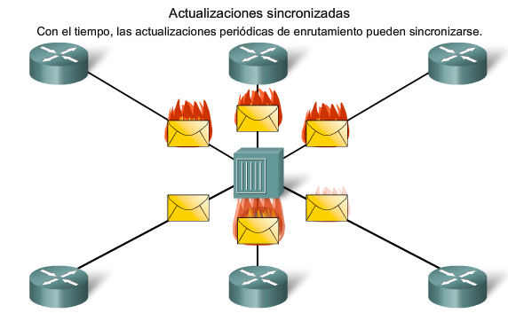
Mantenimiento de las tablas de enrutamiento
Fluctuación aleatoria de fase
  Actualizaciones sincronizadas
    Ésta es una situación en la cual varios routers en segmentos LAN de acceso múltiple transmiten actualizaciones de enrutamiento al mismo tiempo.
    Problemas de las actualizaciones sincronizadas:
      - Utilización del ancho de banda
      - Colisiones de paquetes
    Resolución de problemas de
    las actualizaciones sincronizadas:
- Uso de variable aleatoria llamada
RIP_JITTER (fluctuación aleatoria de fase)

Slide 18
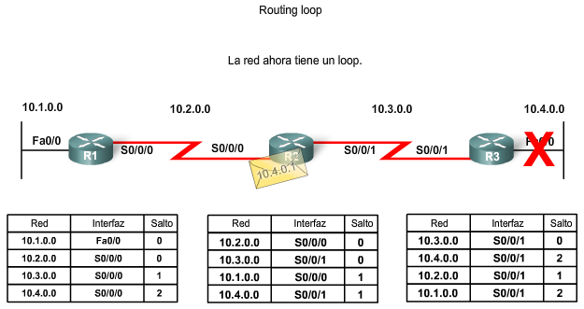
Bucles de enrutamiento
Los bucles de enrutamiento constituyen
una situación en la cual se transmite de forma continua un paquete dentro de una serie de routers, pero nunca llega al destino.

Slide 19
Bucles de enrutamiento
Las causas de los bucles de enrutamiento pueden ser:
- La configuración incorrecta de las rutas estáticas
- La configuración incorrecta de la redistribución de rutas
- La convergencia lenta
- La configuración incorrecta de las rutas de descarte
Los bucles de enrutamiento pueden ocasionar los siguientes problemas:
- Uso excesivo del ancho de banda
- Mayor exigencia de los recursos de la CPU
- Convergencia de la red degradada
- Es posible que se pierdan las actualizaciones de enrutamiento
o que no se procesen oportunamente

Slide 20
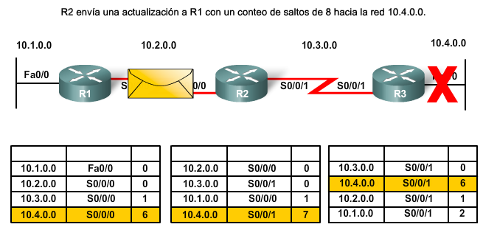
Bucles de enrutamiento
Conteo al infinito
Éste es un bucle de enrutamiento que hace que los
paquetes reboten continuamente en una red.

Slide 21
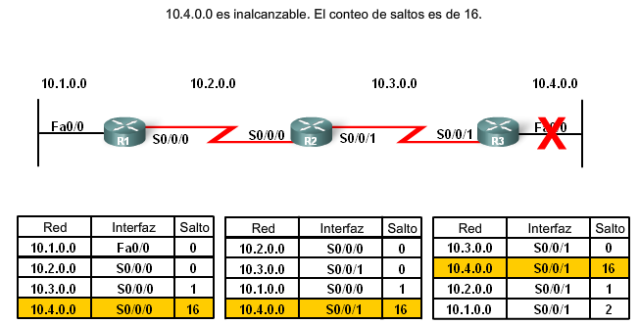
Bucles de enrutamiento
Establecimiento de un máximo
Los protocolos de enrutamiento de vector de distancia establecen un valor de métrica especificado para indicar el infinito
Una vez que un router “cuenta al infinito”, marca la ruta como inalcanzable

Slide 22
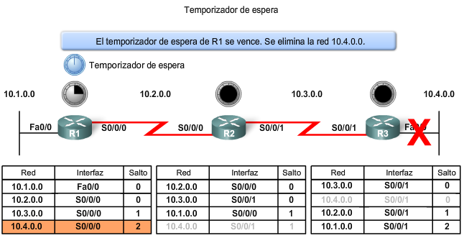
Bucles de enrutamiento
Prevención de bucles con temporizadores de espera
  - Los temporizadores de espera permiten que un router rechace
  los cambios realizados a una ruta durante un período de tiempo especificado.
  - Los temporizadores de espera se usan porque...
    Permiten que las actualizaciones de enrutamiento se propaguen
    a través de la red con la información más actualizada.

Slide 23
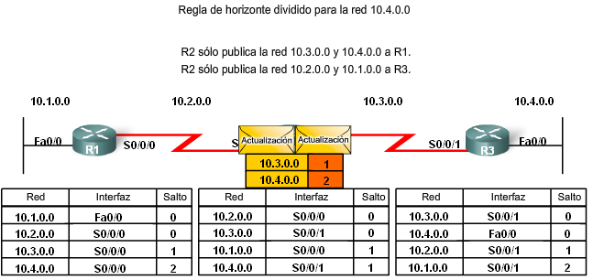
Bucles de enrutamiento
La regla de horizonte dividido se usa para evitar que se produzcan bucles de enrutamiento.
Regla de horizonte dividido:
Un router no debe anunciar una red a través de
la interfaz por la cual ingresó la actualización.

Slide 24
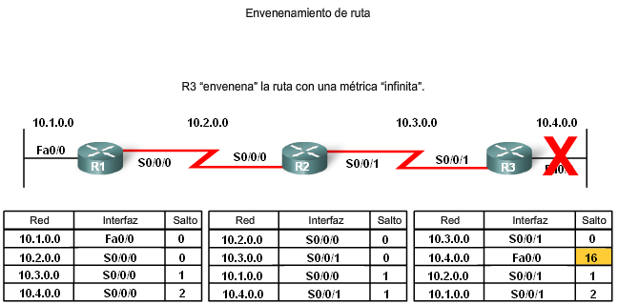
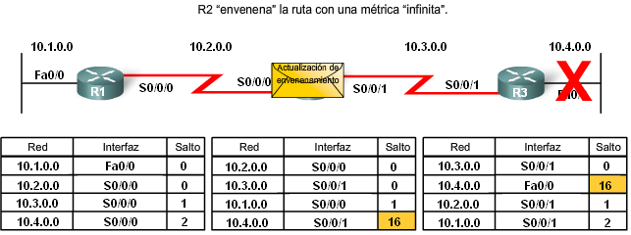
Bucles de enrutamiento
Horizonte dividido
con envenenamiento
en reversa
Esta regla establece que, una vez que un router detecta una ruta inalcanzable a través de una interfaz, debe anunciar que es inalcanzable a través de la misma interfaz.

Slide 25
Bucles de enrutamiento
IP y TTL
  Función del campo TTL
El campo TTL se encuentra en los
encabezados IP y se usa para evitar que
los paquetes se transmitan a través de una
red de forma indefinida.
Funcionamiento del campo TTL
- El campo TTL contiene un valor numérico
Cada router de la ruta hacia el destino
disminuye este valor en un punto.
Si el valor numérico llega a 0,
el paquete se descarta.

Slide 26
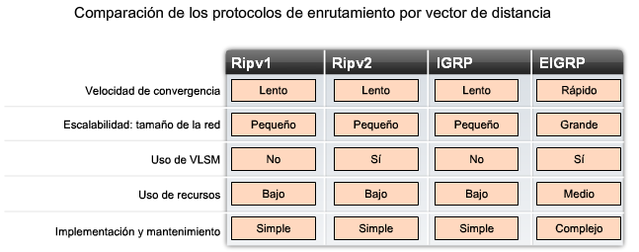
Protocolos de enrutamiento en la actualidad
Los factores que se usan para determinar si se usa RIP
o EIGRP incluyen:
- El tamaño de la red
- La compatibilidad entre modelos de routers
- Los conocimientos administrativos

Slide 27
Protocolos de enrutamiento en la actualidad
RIP
  Características de RIP:
- Brinda soporte para las reglas de horizonte
dividido y horizonte dividido con
envenenamiento en reversa
- Proporciona funcionalidades de balanceo
de carga
- Es fácil de configurar
- Funciona en un entorno de routers
de varios proveedores

Slide 28
Protocolos de enrutamiento en la actualidad
EIGRP
  Características de EIGRP:
- Brinda actualizaciones generadas por eventos
- Se utiliza el protocolo de saludo de EIGRP
para establecer adyacencias con los vecinos
- Brinda soporte para VLSM y sumarización
de rutas
- Usa la tabla de topología para el mantenimiento
de todas las rutas
- Protocolo de enrutamiento de vector de
distancia classless
- Protocolo propietario de Cisco

Slide 29
Resumen
Características de los protocolos de enrutamiento de vector de distancia:
  Actualizaciones periódicas
  Las actualizaciones de enrutamiento RIP incluyen toda
  la tabla de enrutamiento
  Los routers vecinos son los que comparten un enlace y están configurados para que usen el mismo protocolo
Proceso de detección de redes para el protocolo
de enrutamiento de vector de distancia
  Las rutas conectadas directamente se agregan primero
  a la tabla de enrutamiento
  Si hay un protocolo de enrutamiento configurado...
    Los routers intercambian información de enrutamiento
  La convergencia ocurre cuando todos los routers de una
  red tienen la misma información de la red

Slide 30
Resumen
Los protocolos de enrutamiento de vector de distancia realizan el mantenimiento de las tablas de enrutamiento
de la siguiente forma:
  RIP envía actualizaciones periódicas.
  RIP usa 4 temporizadores diferentes para asegurar que la información sea precisa y que se logre la convergencia oportunamente.
  EIGRP envía actualizaciones generadas por eventos.
Es posible que los protocolos de enrutamiento de vector de distancia sean propensos a generar bucles de enrutamiento:
  Los bucles de enrutamiento constituyen una situación en la cual
  los paquetes se transmiten de forma continua a través de la red.
  Los mecanismos que se usan para minimizar los bucles de enrutamiento incluyen la definición del conteo de saltos máximo,
  los temporizadores de espera, la regla de horizonte dividido, el envenenamiento de ruta y las actualizaciones generadas por eventos.

Slide 31
Resumen
Las situaciones que pueden generar bucles
de enrutamiento incluyen:
  Configuración incorrecta de las rutas estáticas
  Configuración incorrecta de la redistribución de rutas
  Convergencia lenta
  Configuración incorrecta de las rutas de descarte
Los bucles de enrutamiento pueden afectar
el rendimiento de la red de la siguiente forma:
  Uso excesivo del ancho de banda
  Mayor exigencia de los recursos de la CPU
  Convergencia de la red degradada
  Es posible que se pierdan las actualizaciones de enrutamiento o que no se procesen

Slide 32
Resumen
Protocolo de información de enrutamiento (RIP)
  Es un protocolo de vector de distancia que tiene 2 versiones
  RIPv1: protocolo de enrutamiento classful
  RIPv2: protocolo de enrutamiento classless
Protocolo de enrutamiento de gateway interna mejorada (EIGRP)
  Es un protocolo de enrutamiento de vector de distancia que tiene ciertas características de los protocolos de enrutamiento de estado de enlace
  Es un protocolo propietario de Cisco

